Slide 1
Tuần 22
Bài 63: Luyện tập
TOÁN 2
Tập 2

Slide 2
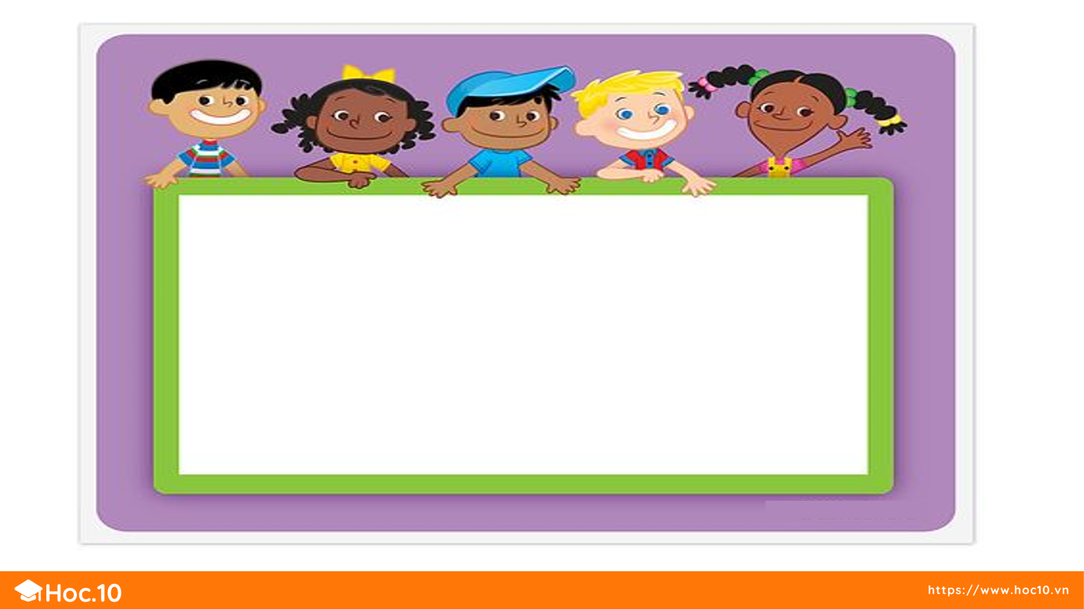
KHỞI ĐỘNG
TRÒ CHƠI: TRUYỀN ĐIỆN

Slide 3




LUYỆN TẬP –
THỰC HÀNH

Slide 4


a. Tính nhẩm:
1
2 : 2 =
5 : 5 =
4 : 2 =
20 : 2 =
50 : 5 =
25 : 5 =
18 : 2 =
35 : 5 =
45 : 5 =
b. Chọn một phép chia ở phần a và nêu số bị chia,
số chia, thương của phép chia đó.

Slide 5
2
Cho phép nhân, nêu hai phép chia thích hợp:
a)
b)
: =
: =
2 x 8 = 16
5 x 7 = 35
: =
: =

Slide 6


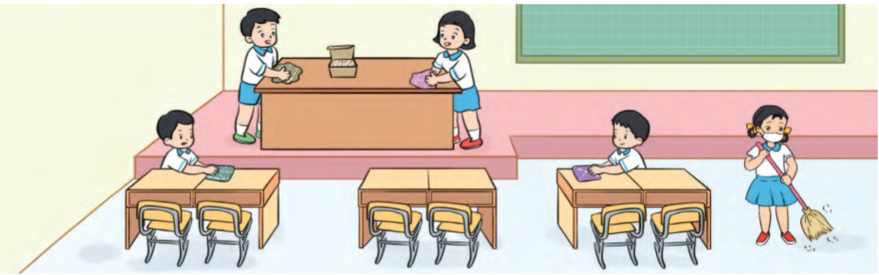
Lớp 2C có 20 học sinh. Các bạn dự kiến phân công nhau cùng dọn vệ sinh lớp học.
3
Trả lời các câu hỏi:
a. Nếu chia thành 2 nhóm thì mỗi nhóm có mấy bạn?
b. Nếu chia thành các nhóm, mỗi nhóm 5 bạn thì cả lớp có bao nhiêu nhóm?

Slide 7
Lớp 2C có 20 học sinh. Các bạn dự kiến phân công nhau cùng dọn vệ sinh lớp học.
3
Trả lời các câu hỏi:
a. Nếu chia thành 2 nhóm thì mỗi nhóm có mấy bạn?
Có 20 học sinh, chia đều thành 2 nhóm.
Ta có phép chia 20 : 2 = 10
Vậy mỗi nhóm có 10 bạn.

Slide 8
Lớp 2C có 20 học sinh. Các bạn dự kiến phân công nhau cùng dọn vệ sinh lớp học.
3
Trả lời các câu hỏi:
b. Nếu chia thành các nhóm, mỗi nhóm 5 bạn thì cả lớp có bao nhiêu nhóm?
Có 20 học sinh, chia mỗi nhóm 5 bạn,
Ta có phép chia 20 : 5 = 4
Vậy có 4 nhóm.

Slide 9







LÍNH CỨU HỎA
Các em hãy hóa thân thành lính cứu hỏa để cứu các bạn nhỏ
bằng cách trả lời đúng các câu hỏi nhé!

Slide 10








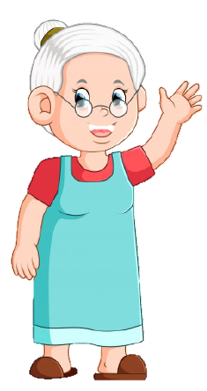
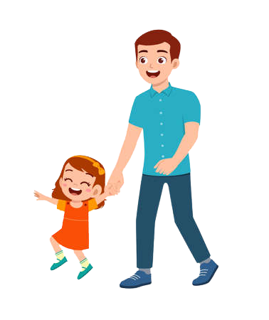

1
2
3
4
5
Notes:
Bấm hịnh trái tim khi trả lời câu hỏi xong

Slide 11


5 x 8 = ?
–
A. 40
B. 35
C. 45
–

Slide 12
18 : 2 = ?
A. 7
B. 8
C. 9

Slide 13

Viết 2 phép chia thích hợp từ phép nhân sau
2 x 7 = 14
14 : 7 = 2
14 : 2 = 7

Slide 14
Có 15 cái kẹo, chia đều cho 3 em nhỏ.
Vậy mỗi em nhận được bao nhiêu cái kẹo?
A. 6
B. 5
C. 12

Slide 15
Có 15 cái kẹo, chia đều cho mỗi em 5 cái kẹo. Vậy có mấy em được nhận kẹo?
A. 3
B. 5
C. 6

Slide 16




Vậy là tất cả mọi người đã an toàn. Xin cảm ơn các chú lính cứu hỏa!

Slide 17


Để có thể làm tốt các bài tập trên em nhắn bạn điều gì?
Bài học hôm nay em biết thêm được điều gì?

Slide 18


DẶN DÒ

Slide 19


